Slide 1
الجُمْلَة الاسْمِيَّة (2)
Dr. Ehab Atta

Slide 2
أقسام الكلمة
حرف
فعل
اسم
الجملة الاسمية | A2
على
كتبَ
طاولة
2

Slide 3
اقرأ ولاحِظ الجمل الآتية
سافرَ محمدٌ بالقطارِ | القطارُ سريعٌ
تدرسُ فاطمةُ اللغةَ العربيةَ | المدرسةُ بعيدةٌ
اِشْرَب الشاي يا خالد | الحليبُ مفيدٌ
الجملة الاسمية | A2
3

Slide 4
الجملة
الجُمْلة العربية
الجملة الاسمية | A2
جملة فعلية
جملة اسمية
تبدأ بفعل
تبدأ باسم
مثل:
مثل:
4

Slide 5
الجملة الاسمية
نظيفٌ
الطالبُ
الجملة الاسمية | A2
جملة اسمية
خبر مرفوع
مبتدأ مرفوع
5

Slide 6
الجملة الاسمية
طُلَّابٌ
نحنُ
الجملة الاسمية | A2
جملة اسمية
خبر
مبتدأ
6

Slide 7
الجملة الاسمية
طالبٌ
أنا
الجملة الاسمية | A2
جملة اسمية
خبر
مبتدأ
7

Slide 8
إعراب جملة اسمية
نظيفٌ
الطالب
الجملة الاسمية | A2
خبر مرفوع،
وعلامة رفعه الضمة
مبتدأ مرفوع،
وعلامة رفعه الضمة
8

Slide 9
لاحِظ الجمل الاسمية الآتية
أنا ماهرٌ.
أنتِ نشيطةٌ.
العصفورانِ جميلانِ.
النِّعامَتانِ سريعتان.
المُعلِّمُون مُجْتَهِدُونَ.
المُهندِساتُ بارعاتٌ.
الجملة الاسمية | A2
9

Slide 10
نستنتج أنَّ
الخبر يطابق المبتدأ في:
الجملة الاسمية | A2
المفرد والمثنى والجمع
التذكير والتأنيث
المعلمات ماهراتٌ
المعلّمون ماهرون
الطالبان فائزان
الولدُ طويلٌ
البنتُ طويلةٌ
10

Slide 11
صِل كل مبتدأ بخبره المناسب:
مجتهدٌ
العاملان
الجملة الاسمية | A2
مُضحِّياتٌ
الطالبُ
صغيرةٌ
المهندسون
مُستعِدَّان
الأمهات
سعيدون
الفتاة
11

Slide 12
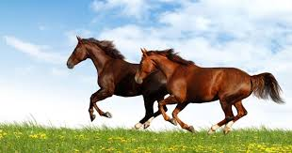
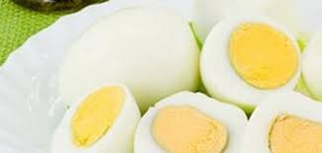
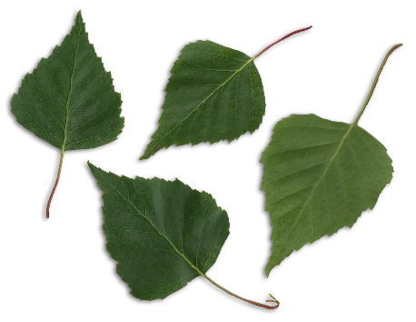
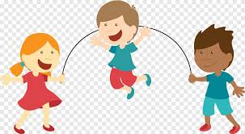
عبِّر عن الصور بجملة اسمية:
الجملة الاسمية | A2
12

Slide 13
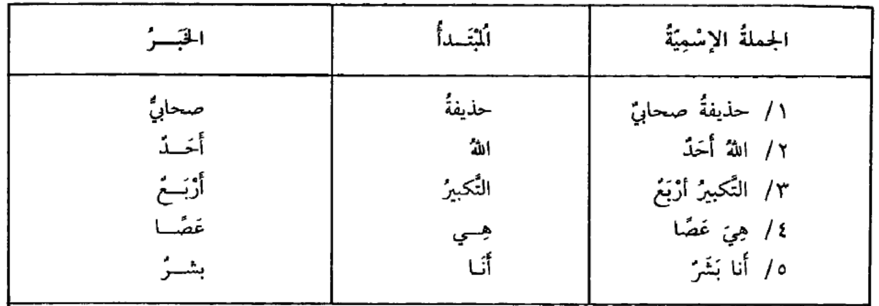

Slide 17
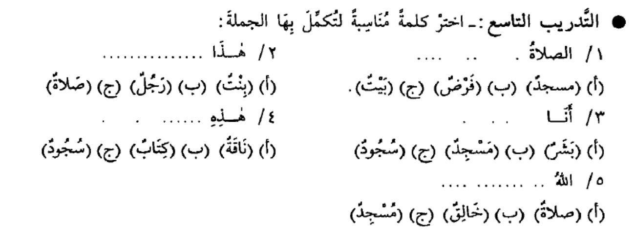

Slide 18
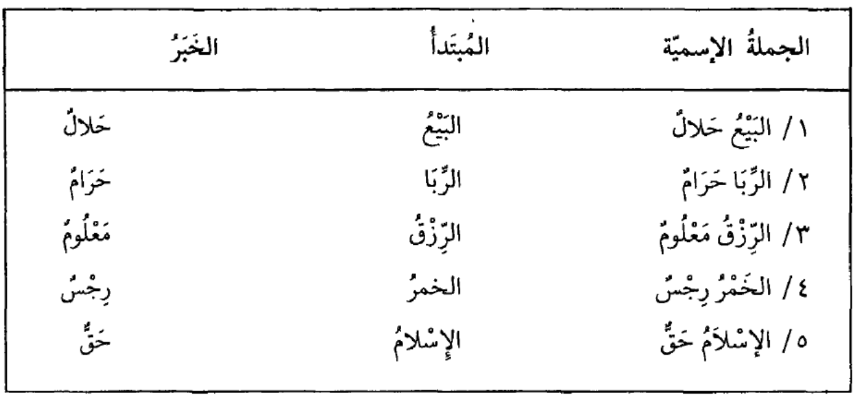

Slide 19
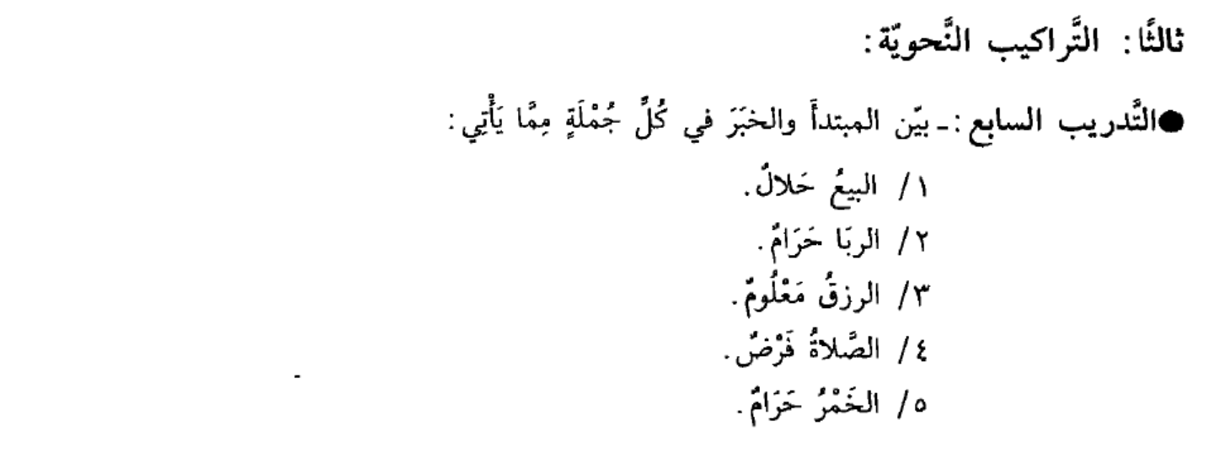

Slide 22
